Slide 1
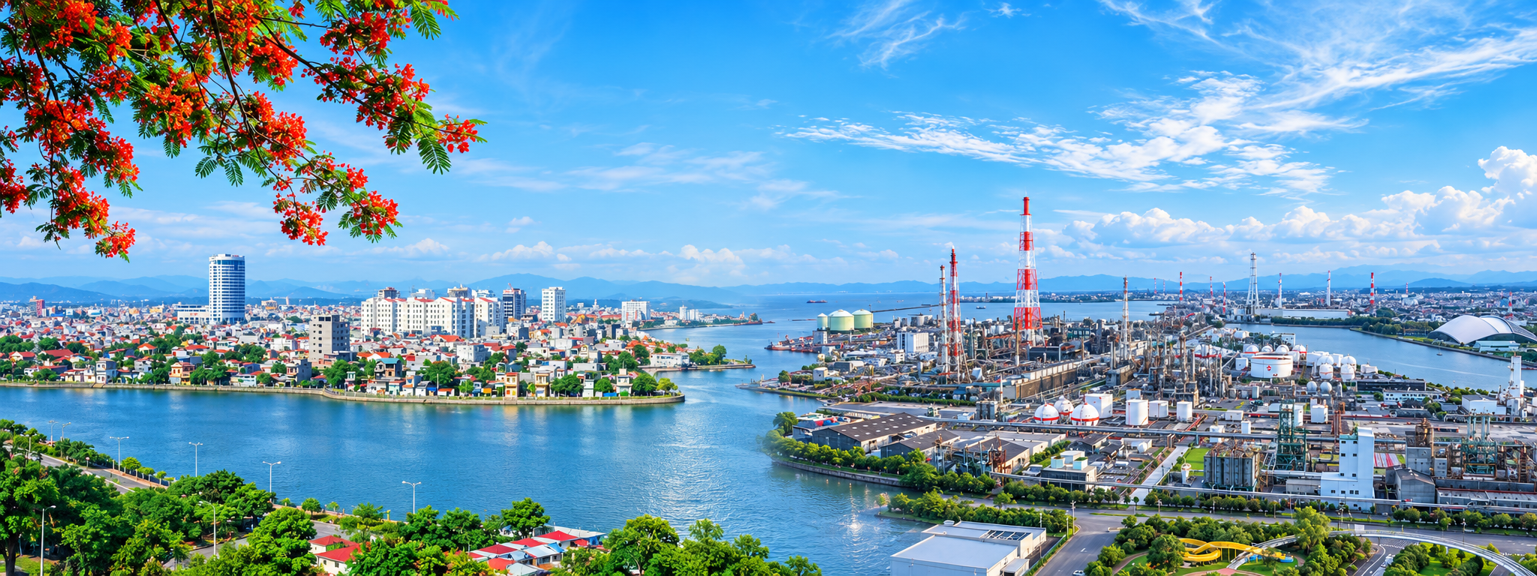
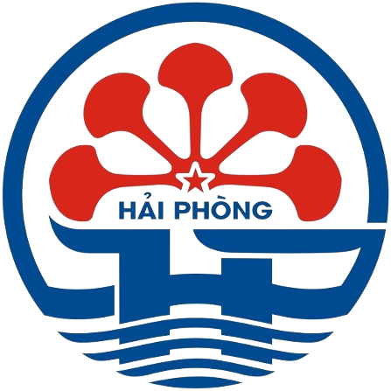


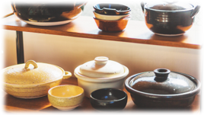

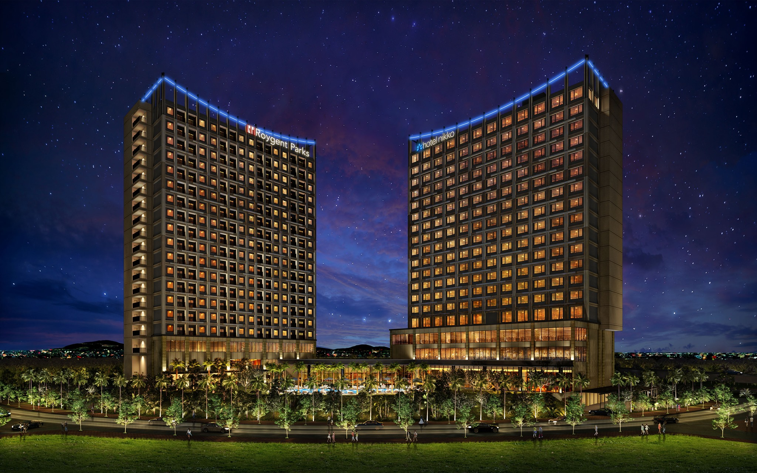
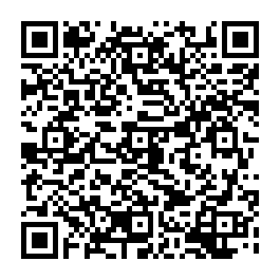
Hai Phong
Yokkaichi
VIỆT NAM - NHẬT BẢN 2026 B2B
HỘI NGHỊ GIAO THƯƠNG
Kỷ niệm 10 năm quan hệ hợp tác kinh tế giữa TP. Hải Phòng và TP. Yokkaichi (tỉnh Mie)
Tăng cường hợp tác giữa TP. Hải Phòng và TP. Yokkaichi
9 DOANH NGHIỆP NHẬT BẢN MONG MUỐN HỢP TÁC VỚI DOANH NGHIỆP VIỆT NAM
Kết nối theo ngành trong 3 lĩnh vực, giới thiệu đối tác phù hợp nhất với quý doanh nghiệp
Lĩnh vực 1
Thực phẩm và trà Nhật
Lĩnh vực 2
Hàng tiêu dung, gốm sứ và
phong cách sống
Lĩnh vực 3
Vật liệu chức năng chăm sóc sức khỏe và hóa chất
ĐƠN VỊ TỔ CHỨC VÀ PHỐI HỢP
THỜI GIAN VÀ ĐỊA ĐIỂM
Tổ chức:
Thành phố Yokkaichi (tỉnh Mie, Nhật Bản)
Ủy ban Nhân dân thành phố Hải Phòng
Thứ Hai, ngày 23/11/2026
Giao thương B2B
10:00 - 16:00
Phối hợp:
Phòng Thương mại và Công nghiệp Yokkaichi
※ Vui lòng xem lịch trình chi tiết ở mặt sau
📍 HOTEL NIKKO HAI PHONG
Đơn vị vận hành:
CÔNG TY ONE-VALUE
(Hotel Nikko Hai Phong)
Hotel Nikko Hai Phong
Phòng: Fuji, Sakura, Akebono, Mizuho
Địa chỉ: Số 1, Đường 1, Waterfront City, Vĩnh Niệm, Lê Chân, Hải Phòng
★ QUYỀN LỢI DÀNH RIÊNG CHO DOANH NGHIỆP VIỆT NAM THAM GIA ★
1:1
Giao thương 1:1:
Ưu tiên sắp xếp cuộc gặp riêng với doanh nghiệp Nhật Bản phù hợp nhất với sản phẩm và dịch vụ của quý doanh nghiệp.
VJ
Phiên dịch miễn phí:
Bố trí phiên dịch tiếng Việt miễn phí trong thời gian giao thương.
SP
Giới thiệu sản phẩm mẫu và tài liệu:
Giới thiệu sản phẩm mẫu của doanh nghiệp Nhật Bản như trà, đồ gốm và các tài liệu, catalogue cho doanh nghiệp Việt Nam tham gia.
¥
Giao dịch trực tiếp, không qua trung gian:
Có thể thực hiện giao dịch xuất nhập khẩu trực tiếp theo điều kiện của Chính phủ Trung ương và điều kiện FOB/CIF.
★ HÃY ĐĂNG KÝ THAM GIA HỘI NGHỊ GIAO THƯƠNG - MIỄN PHÍ ★
▣
Thời gian đăng ký:
17/10 - 06/11/2026
(Tối đa 30 doanh nghiệp, ưu tiên đăng ký sớm)
BIỂU MẪU ĐĂNG KÝ
Hội nghị Giao thương B2B Việt Nam - Nhật Bản
2026
ĐĂNG KÝ VÀ LIÊN HỆ: ONE-VALUE VIETNAM
☎ Hotline:
0961 084 448（Ms. Nhu） / 0962 202 081（Mr. Thach）
✉ Email:
nhu.let@onevalue.jp / thach.nguyend@onevalue.jp
Notes:
Sources
- Reference layout and content: Yokkaichi_Business_Matching_Flyer_Front_Japanese_Corrected_A4.pdf.
- User-provided images: Yokkaichi logo, OneValue logo, Hai Phong logo, matcha image, functional materials image, factory image, product group image.

Slide 2
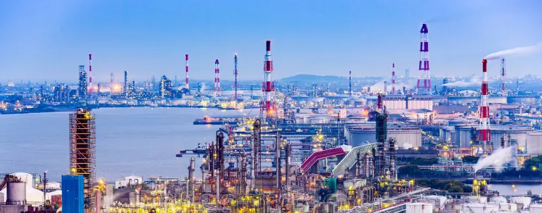

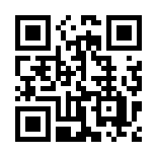
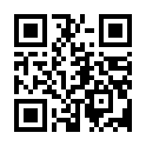
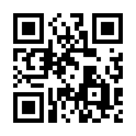
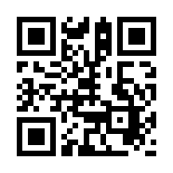
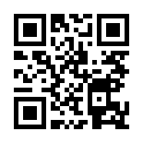
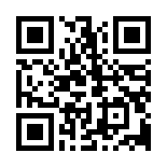
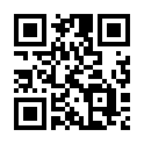
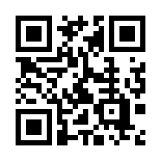
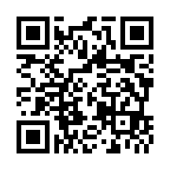
KẾT NỐI B2B GIỮA TP. HẢI PHÒNG VÀ TP. YOKKAICHI
Kết nối với đối tác tin cậy.
Mở rộng thị trường, kiến tạo tương lai.
Kết nối trực tiếp doanh nghiệp Nhật Bản và Việt Nam theo từng nhóm ngành.
Các bên giới thiệu hoạt động kinh doanh và trao đổi trực tiếp theo hình thức 1:1.
HỘI NGHỊ GIAO THƯƠNG B2B VỚI 9 DOANH NGHIỆP NHẬT BẢN
Chia nhóm theo 3 lĩnh vực để kết nối quý doanh nghiệp với đối tác phù hợp nhất.
LĨNH VỰC 1: THỰC PHẨM VÀ TRÀ NHẬT
1
CÔNG TY KUKI SANGYO
2
CÔNG TY HAGIMURA SEICHA
LỊCH TRÌNH SỰ KIỆN
KUKI SANGYO CO., LTD.
HAGIMURA SEICHA CO., LTD.
Sản phẩm chính: Dầu mè, mè nghiền, latte mè đen
Sản phẩm chính: Matcha
Thế mạnh: Nhà sản xuất tổng hợp các sản phẩm từ mè, thành lập năm 1886. Cung cấp dầu mè chất lượng cao được ép bằng phương pháp truyền thống, không sử dụng dung môi hóa học. “Latte mè đen” sử dụng khoảng 6.000 hạt mè trong mỗi cốc, giúp bổ sung canxi, sắt và chất xơ, phù hợp làm đồ uống tại quán cà phê và nguyên liệu làm bánh. Sản phẩm đã đạt chứng nhận Halal và Kosher.
Thế mạnh: Tự quản lý toàn bộ quy trình sản xuất, từ trồng chè che nắng trên khoảng 135 ha vườn chè đến chế biến tencha và matcha. Nhà máy đạt tiêu chuẩn an toàn quốc tế FSSC 22000. Sản phẩm cao cấp “Oku Kirara” sử dụng giống Okumidori và phương pháp che phủ dài ngày để tạo vị umami đậm cùng màu xanh tươi, bên cạnh nhiều dòng trà Nhật thượng hạng.
09:30 - 10:00
Lễ khai mạc
👥
10:00 - 10:50
LĨNH VỰC 2: HÀNG TIÊU DÙNG, GỐM SỨ VÀ PHONG CÁCH SỐNG
Phiên giao thương 1
6
CÔNG TY GINPO
3
CÔNG TY CREATE SUZUKA
GINPO CO., LTD.
CREATE SUZUKA CO., LTD.
11:00 - 11:50
Sản phẩm chính: Nồi đất và đồ dùng chịu nhiệt
Dịch vụ chính: Hoạt động thương mại tổng hợp
👥
Phiên giao thương 2
Thế mạnh: Thành lập năm 1932, sản xuất gốm chịu nhiệt chất lượng cao tại nhà máy đạt ISO 9001. “Hana Mishima”, dòng sản phẩm bán chạy hơn 50 năm, được đánh giá cao về khả năng chịu nhiệt và độ bền, được sử dụng rộng rãi trong gia đình và nhà hàng. Đây là lò gốm có sản lượng nồi đất lớn nhất Nhật Bản và là thương hiệu nồi đất hàng đầu, có thể sử dụng an toàn lâu dài.
Thế mạnh: Có nhiều năm kinh nghiệm cung cấp thực phẩm Nhật Bản cho các nhà hàng Nhật tại châu Á. Kinh doanh các đặc sản và sản phẩm tiêu biểu được tuyển chọn từ tỉnh Mie và thành phố Yokkaichi. Công ty có pháp nhân và nhân sự chuyên trách tại TP. Hồ Chí Minh, có thể hỗ trợ bán hàng và phân phối nhanh chóng, sát với thị trường địa phương.
🍴
11:50 - 13:30
5
CÔNG TY SAJI-TOUKI
4
CÔNG TY 4th-market
Nghỉ trưa
SAJI-TOUKI CO., LTD.
4th-market CO., LTD.
Sản phẩm chính: Gốm sứ chuyên dụng độ bền cao, dùng được với máy rửa bát
Sản phẩm chính: Gốm sứ, bộ đồ ăn và dụng cụ nấu ăn thiết kế riêng
👥
13:30 - 14:20
Thế mạnh: Cung cấp gốm sứ chuyên dụng có độ bền và độ cứng cao, phù hợp với nhà hàng, khách sạn và điều kiện sử dụng khắc nghiệt. Sản phẩm khó vỡ, dùng được với máy rửa bát công nghiệp, đồng thời có nhiều dòng bát đĩa và dụng cụ nấu ăn Banko-yaki đẹp mắt, ứng dụng kỹ thuật truyền thống.
Thế mạnh: Tự thực hiện toàn bộ quy trình từ thiết kế đến sản xuất dựa trên kỹ thuật truyền thống của gốm Banko-yaki Yokkaichi. Cung cấp các sản phẩm gốm dùng hằng ngày “Made in Japan” có thiết kế tinh tế, công năng tốt, phù hợp với phong cách sống hiện đại, quán cà phê và không gian nội thất.
Phiên giao thương 3
CÔNG TY FUJISOU SEITOUSYO
CÔNG TY FLORA
👥
14:30 - 15:20
7
Fujisou seitousyo CO., LTD.
8
FLORA CO., LTD.
Phiên giao thương 4
Sản phẩm chính: Ấm trà, dụng cụ trà và nồi đất làm đậu phụ
Sản phẩm chính: Dung dịch chiết xuất thực vật tự nhiên “Nioinonno”, trà xanh
Thế mạnh: Lò gốm Banko-yaki có lịch sử hơn 120 năm. Đề xuất các sản phẩm gốm có giá trị gia tăng cao, kết hợp vẻ đẹp truyền thống Nhật Bản với đời sống hiện đại, như ấm trà “Hitoshizuku” giúp rót trọn vị umami, lò hương trà tạo không gian thư giãn và nồi đất làm đậu phụ tươi.
☕
15:20 - 16:00
Thế mạnh: “Nioinonno” là dung dịch khử mùi được làm từ 100% chiết xuất thực vật tự nhiên từ thông, trà và cây chua me đất, không sử dụng chất bảo quản hoặc hương liệu tổng hợp, thân thiện với con người, vật nuôi và môi trường. Sản phẩm khử ngay mùi quần áo, nhà vệ sinh, ô tô và vật nuôi. Phương thức tự pha loãng giúp tiết kiệm chi phí, phù hợp với hộ gia đình, trung tâm đồ gia dụng và thị trường vật nuôi.
Giao thương tự do,
kết nối riêng và bế mạc
🤝
16:00 - 16:30
LĨNH VỰC 3: VẬT LIỆU CHỨC NĂNG CHĂM SÓC SỨC KHỎE VÀ HÓA CHẤT
Doanh nghiệp Việt Nam điền phiếu khảo sát
9
CÔNG TY KONAN CHEMICAL
KONAN CHEMICAL MANUFACTURING CO., LTD.
Sản phẩm chính: Thành phần chức năng từ tảo biển, dùng làm nguyên liệu thực phẩm bổ sung và thực phẩm bảo vệ sức khỏe
Thế mạnh: Ứng dụng công nghệ tinh chế hóa học lâu năm để cung cấp nguyên liệu thực phẩm bổ sung từ tảo biển do công ty tự phát triển, với dữ liệu về hỗ trợ duy trì sức khỏe mạch máu, cải thiện hệ vi sinh đường ruột và tác dụng kháng virus. Thông báo NDI về thành phần dinh dưỡng mới đã được FDA Hoa Kỳ tiếp nhận. Công ty có kinh nghiệm xuất khẩu sang Âu Mỹ và châu Đại Dương, là đối tác đáng tin cậy trong cung cấp nguyên liệu B2B và gia công OEM.
BAN TỔ CHỨC (ONE-VALUE VIETNAM)
☎ Hotline: 0961 084 448 (Ms. Nhu) / 0962 202 081 (Mr. Thach)
✉ Email: nhu.let@onevalue.jp / thach.nguyend@onevalue.jp
Notes:
Sources
- Reference layout and content: Yokkaichi_Business_Matching_Flyer_Back_Japanese_Corrected_A4(3).pdf.
- User-provided images: Yokkaichi logo, OneValue logo, Hai Phong logo, factory image.
- Company list and event schedule are reproduced from the user-provided flyer reference.

